Slide 1
Використання ІКТ
для підвищення ефективності уроку історії
Автор:
Викладач суспільних дисциплін
першої категорії
Стогній О. В.

Slide 2
Майбутнє твориться сьогодні. І диктує нам перспективи молоде покоління. Це вони хочуть нового, інноваційного. Вони уже вимагають, а ми не повинні відстати, щоб бути Учителями…

Slide 3
ВСТУП
Сучасний період розвитку світової цивілізації окреслюється як так званий перехід від індустріального до інформаційного суспільства.
Все це призвело до появи нового типу культури − інформаційної.
Тому використання інформаційних технологій у освітньому просторі − об’єктивний і природний процес.
Без використання інформаційно-комунікативних технологій не можливо забезпечити рівний доступ до якісної освіти для всіх здобувачів освіти.
Використання ІКТ у освітньому просторі закріплене в нормативно-правовій базі як нашої країни, так і світової спільноти в цілому.

Slide 4
Сутність інформаційно-комунікативних технологій
Під інформаційними технологіями розуміють сукупність методів технічних засобів збору, організації, збереження, обробки, передавання й подання інформації, що розширюють знання людей, розвивають їхні можливості з управління технічними й соціальними процесами.

Slide 5
Узагалі ІКТ можна визначити як сукупність різноманітних технологічних інструментів ресурсів, які використовуються для забезпечення процесу комунікації та створення, поширення, збереження та управління інформацією
Під цими технологіями мають на увазі комп’ютери, мережу Інтернет, телепередачі, а також телефонний зв’язок.

Slide 6
Інтерактивне навчання має на меті:
- створення умов для залучення всіх учнів класу до процесу пізнання;
- формування в учнів як предметних, так і загальнонавчальних умінь та навичок;
- вироблення життєвих цінностей;
- створення атмосфери співпраці, взаємодії;
- розвиток комунікативних якостей і здібностей;
- створення комфортних умов навчання, які б викликали у кожного учня відчуття своєї успішності, інтелектуальної спроможності, захищеності, неповторності, значущості.

Slide 7
Методи ІКТ включають:
моделювання;
системний аналіз;
системне проектування;
методи збору, накопичення, обробки, збереження, передачі та захисту інформації

Slide 8
Застосування інформаційно-комунікаційних технологій у навчанні базується на загальному розумінні зміни ролі інформації в освітньому процесі та загальних принципах інформаційної взаємодії в інформаційно-комунікативному середовищі.
Використання ІКТ у освітньому процесі дозволяє перейти від навчання, в основі якого – інформація, почута з вуст викладача або прочитана в підручнику, до навчання через сприйняття інформації з електронних ресурсів, Інтернету, навколишнього середовища тощо.

Slide 9
Можливості використання ІКТ в освітньому процесі:
1. Використання мов програмування (за їх допомогою вчитель може скласти різні програмні продукти, які можна використовувати на різних етапах уроку).
2. Використання готових програмних продуктів (енциклопедій, програмно-педагогічних засобів тощо).
3. Використання стандартних програм пакету Microsoft Office, який включає в себе, крім відомого всім текстового процесора Word, ще й систему баз даних Access і електронні презентації PowerPoint.
4. Застосування різноманітних баз даних та Інтернет-сервісів, які удосконалюють ефективність навчального процесу та дозволяють перевірити знання та уміння учнів.

Slide 10
Наслідки використання ІКТ на уроці:
Збільшується можливість використання наочних матеріалів на уроці;
Підвищується ефективність праці на уроці і учня, і вчителя;
Встановлюються міжпредметні зв'язки з основами інформатики та обчислювальної техніки;
Стає можливою організація проектної діяльності учнів під керівництвом вчителя історії та інформатики, спрямована на створення електронних навчальних продуктів;
Змінюються на краще стосунки вчителя з учнями, особливо з тими, хто цікавиться комп'ютерами: вони починають бачити в учителеві «споріднену душу»;
Змінюється ставлення до комп'ютера: учні починають сприймати його як інструмент для роботи в будь-якій галузі людської діяльності, а не як цікаву іграшку.

Slide 11
Отже, використання ІКТ на уроках історії дозволяє підвищити ефективність навчання, поліпшити аналіз та оцінювання знань учнів, збільшити кількість часу для надання допомоги учням.
Проте ефективне впровадження в освітній процес ІКТ не завжди забезпечується в межах традиційної класно-урочної системи організації навчальної діяльності, а тому може вимагати змін форм його організації.

Slide 12
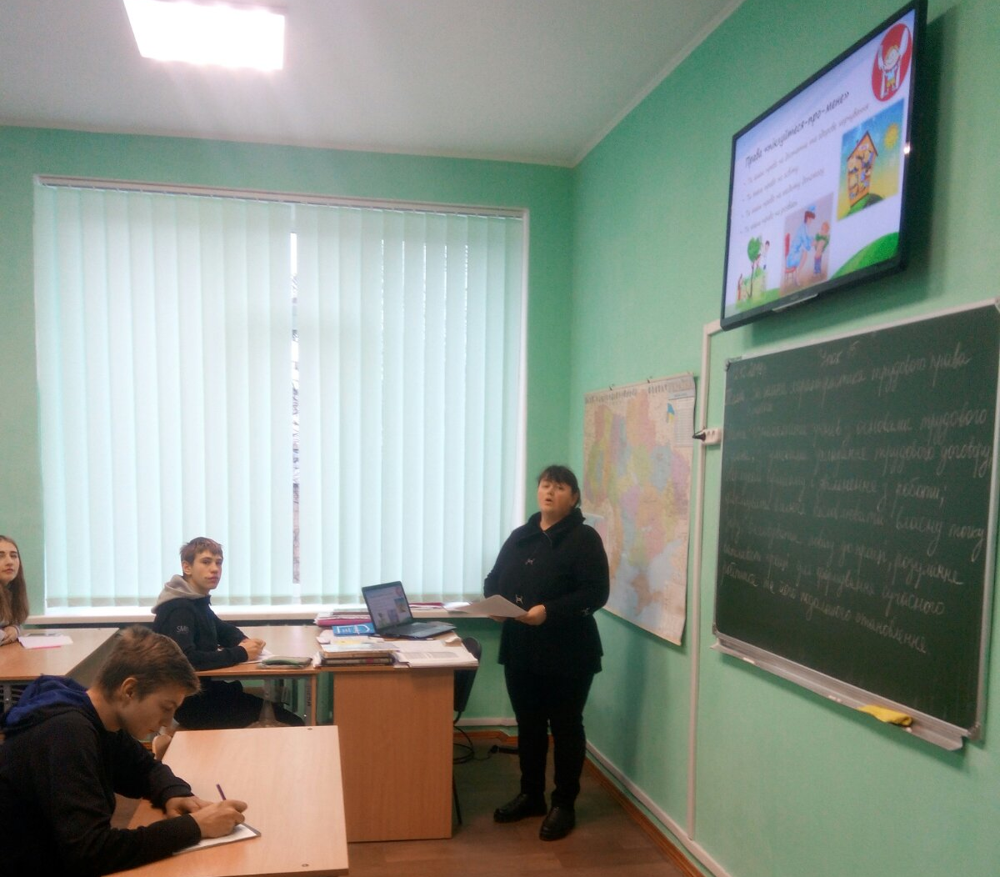
З досвіду роботи
Інформаційні технології
на уроках історії використовую в наступних варіантах

Slide 13
Найпоширеніший вид − мультимедійні презентації
Підготовка презентацій − серйозний творчий процес, кожен елемент якого має бути продуманий і осмислений з точки зору сприйняття учня. На підготовку однієї презентації до конкретного уроку з використанням засобів анімації, графіки, аудіозасобів, фрагментів тих же мультимедійних енциклопедій витрачається близько 2 − 2,5 годин. Зате готова продукція дозволяє відмовитися від всіх інших видів наочності і максимально зосередити увагу викладача на ході уроку, так як управління програмою зводиться до простого натискання на ліву клавішу миші.
Програма PowerPoint дає можливість
використовувати на уроці карти,
малюнки, портрети історичних
діячів, відеофрагменти, діаграми.

Slide 14
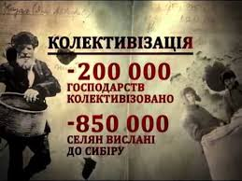
Крім мультимедійних презентацій я використовую флеш-фільми
Вони дозволяють нам наочно побачити ту чи іншу подію, відчути свою причетність, зануритися в епоху, наочно уявити те, як відбувається подія. Особливо корисні флеш-фільми на уроках історії при вивченні військових битв ( 20 кроків до мрії, Невідома Україна), бо вони наочно дозволяють учням побачити розташування сил супротивників перед битвою, хід та підсумки бою. Просто на словах або схематично крейдою на дошці це уявити набагато складніше і не дасть повного розуміння подій, які відбуваються.

Slide 15
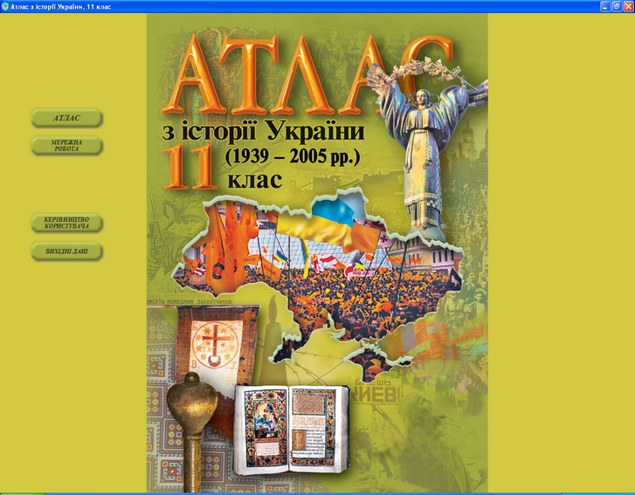
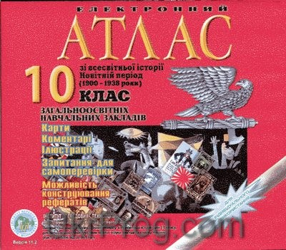
Мультимедійні карти
Такі карти зручні у використанні і розширюють можливості роботи з ними. Учні отримують можливість малювати на карті; розміщувати і пересувати написи; робити позначки; показувати стрілочками шляхи переміщення військ і т.д.

Slide 16
Також використовую педагогічні програмні засоби

Slide 17
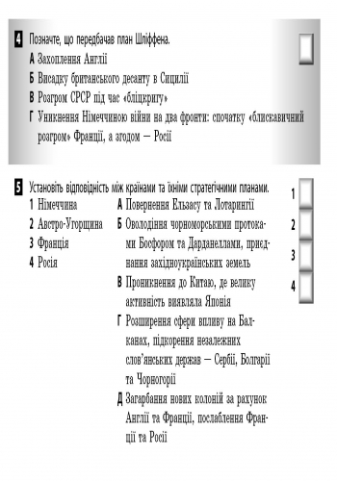
Для більш глибокого засвоєння матеріалу і контролю знань використовую різного роду тести
Це можуть бути як тести, складені вчителем у прграмах Word або PowerPoint, або готові варіанти тестів, яких дуже багато зараз в мережі Інтернет. Тести можуть бути у вигляді завдань і кількох відповідей, з яких потрібно вибрати правильний. Вони можуть бути представлені у вигляді малюнків, зображень, фотографій.

Slide 18
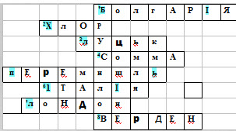
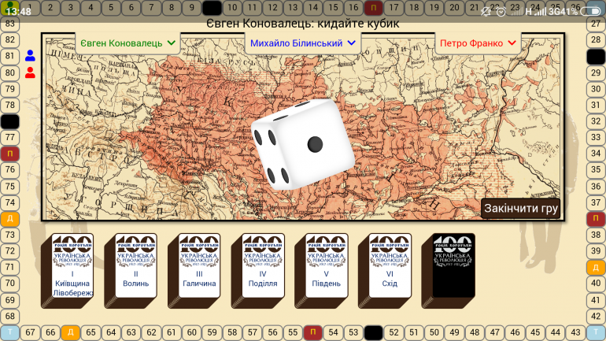
Іноді на уроках працюємо з кросвордами та граємо в історичні ігри

Slide 19
З метою якісної підготовки учнів до ЗНО з історії України використовую тренажери
Дані тренажери наближені до реальних варіантів завдань ЗНО, містять такі ж типи й кількість завдань. Учні читають інструкцію, виконують весь тест, потім натискають на функцію «Перевірити», і йде обробка відповідей. У результаті учень отримує розгорнутий аналіз виконаних завдань, де можна подивитися як учень відповів і якою повинна бути відповідь. Наприкінці дається загальна кількість правильно виконаних завдань і оцінка.

Slide 20
Звичайно, не можна сказати впевнено, що результати навчання учнів відразу підвищяться завдяки роботі з ПК, але мої спостереження показали, що учні стали більше цікавитися тим, що відбувається на уроці. Вони активно обговорюють нові теми, прагнуть взяти участь у роботі, швидше запам'ятовують матеріал. Таким чином, використання ІКТ допомагає забезпечити стійку мотивацію в учнів щодо отримання знань, підвищити їх пізнавальну активність. Ці спостереження відносяться і до нових комп'ютерних технологій в цілому.

